Slide 1
История Узбекистана
7
класс
КАРЛУКИ,ОГУЗЫ, ТАХИРИДЫ.

Slide 2
ПЛАН УРОКА
Ослабление халифата
Государство карлуков
Огузы
Государство Тахиридов

Slide 3
КЛЮЧЕВЫЕ ПОНЯТИЯ:
Карлуки
Огузы
Тахириды
Государственное управление

Slide 4
ПРИЧИНЫ ПОЛИТИЧЕСКОГО КРИЗИСА В АРАБСКОМ ХАЛИФАТЕ
ЧАСТЫЕ НАРОДНЫЕ ВОССТАНИЯ В МАВЕРАННАХРЕ И ХОРАСАНЕ
БЕСПРЕРЫВНЫЕ МЕЖДОУСОБНЫЕ ВОЙНЫ И ВНУТРЕННИЕ ПРОТИВОРЕЧИЯ
ОСЛАБЛЕНИЕ ВЛАСТИ ПРИВЕЛО К ВОЗНИКНОВЕНИЮ НЕЗАВИСИМЫХ ГОСУДАРСТВ.

Slide 5
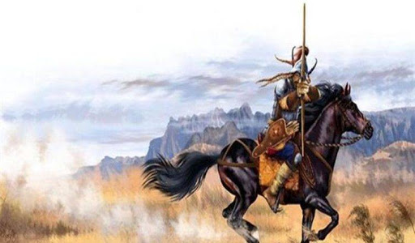
ТЕРРИТОРИЯ ПРОЖИВАНИЯ КАРЛУКОВ
Первые сведения о карлуках относятся к V в. Карлуки издревле жили на западе Алтая, затем в среднем течении реки Иртыш, принадлежали к тюркским племенам. В VI—VII веках они находились в составе Тюркского каганата.

Slide 6
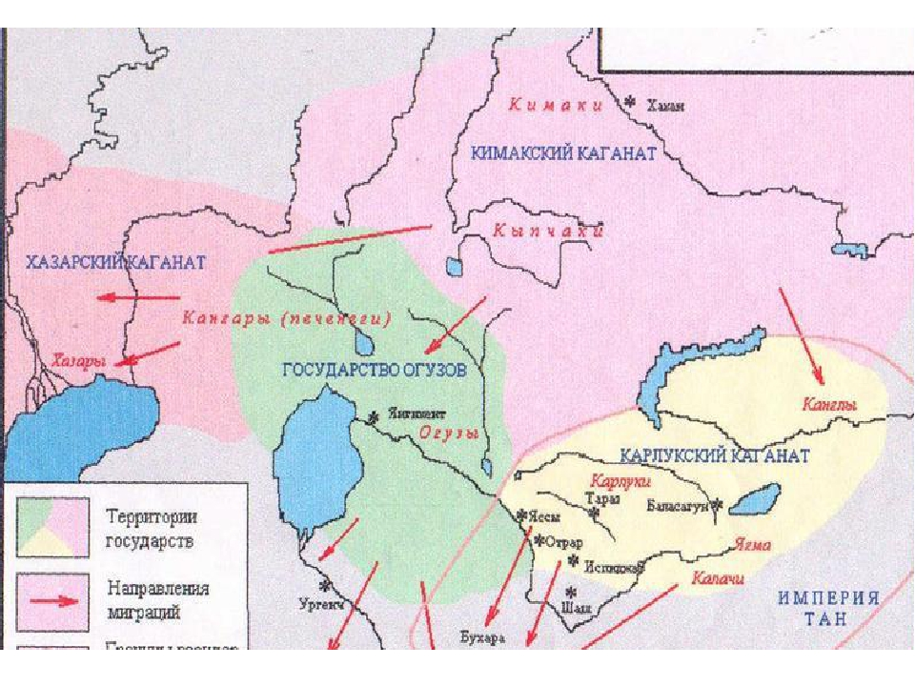
ОБРАЗОВАНИЕ ГОСУДАРСТВА
С середины VII века они обосновались в Семиречье. В конце VIII века на этой территории было создано Карлукское государство, правитель которого носил титул «йабгу», или «джабгу». Столицей был город Суяб.

Slide 7
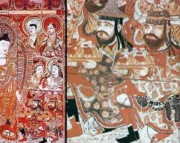
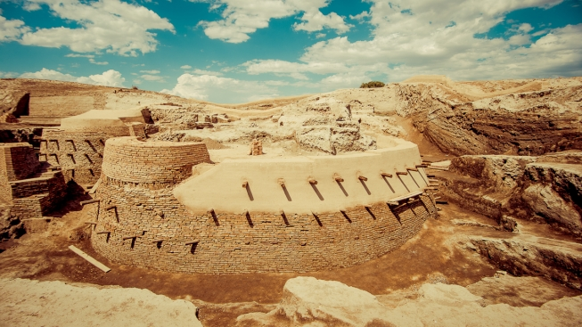
ГОРОДА КАРЛУКОВ
По данным письменных источников, страна карлуков, протяженностью тридцать дневных переходов, располагалась на востоке от Ферганской долины.
В персидских географических сочинениях говорится о том, что в стране карлуков находилось большое количество городов и поселений среди них Тараз, Кулан, Балык, Мерке. Процветали города Жол, Навкет, Керманкет.

Slide 8
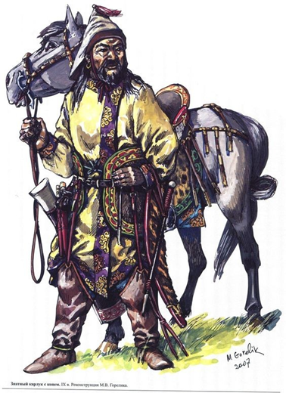
ЗАНЯТИЯ КАРЛУКОВ
В IX-X веках в хозяйственной деятельности карлуков основное место занимало скотоводство, в частности, разведение овец.
Также они занимались охотой, а в долинах рек и предгорных районах земледелием.

Slide 9
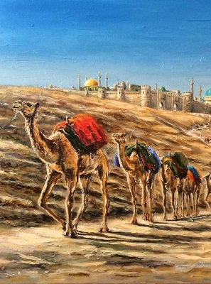
ТОРГОВЛЯ ПО ШЕЛКОВОМУ ПУТИ
Северное ответвление Великого Шелкового пути из Бухары, Самарканда, Шаша проходило через Тараз в Суяб и затем вдоль северного побережья Иссык-куля продолжалось в оазисы Восточного Туркестана и Китай. За пределы государства вывозились в основном шерсть и шерстяные изделия ковры и паласы.

Slide 10
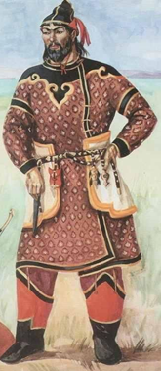
КАРЛУКИ В МАВЕРАННАХРЕ
В X веке после захвата северных территорий Мавераннахра карлуки двинулись в Чачский оазис , а также Ферганскую и Зарафшанскую долины и обосновались там , смешавшись с местным населением.
Карлуки сыграли важную роль в этногенезе узбекского народа.

Slide 11
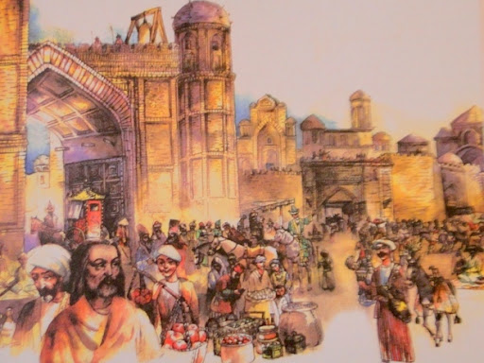
ПРИНЯТИЕ РЕЛИГИИ ИСЛАМ.
К середине X века большая часть карлуков стала мусульманами.
В нескольких карлукских городах, расположенных восточнее Таласа, были построены соборные мечети.

Slide 12
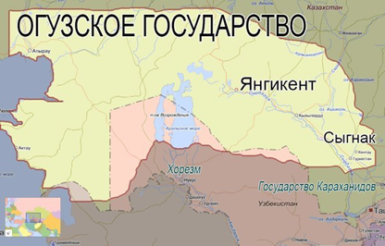
ОГУЗЫ
Во второй половине VI - VII веках огузы входили в состав Тюркского каганата.
После его распада большая часть огузов обосновалась в бассейне реки Сырдарьи и на побережье Аральского моря. Здесь в конце IX - начале X века они основали государство огузов.

Slide 13
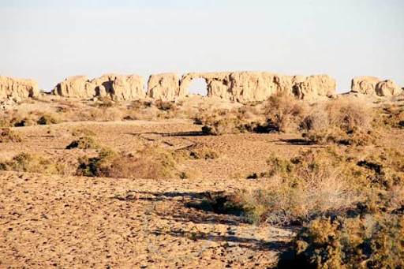
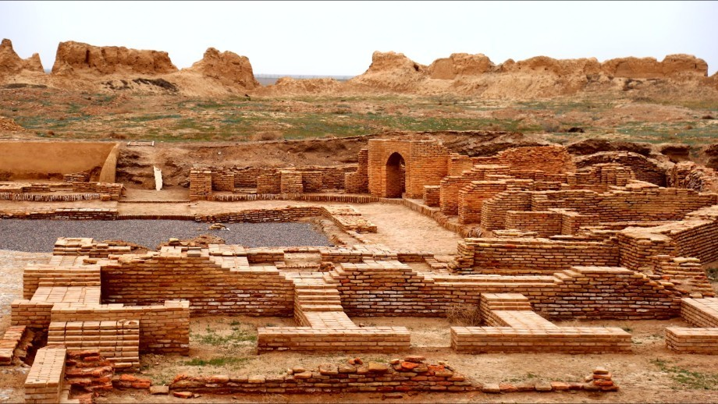
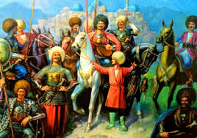
ЯНГИКЕНТ – СТОЛИЦА ГОСУДАРСТВА
На берегах Сырдарьи располагалось несколько крупных городов, таких как Янгикент, Дженд и Сыгнак.
Город Янгикент был столицей государства огузов и зимней резиденцией правителя.
Огузы сыграли важную роль в этногенезе туркмен, азербайджанцев , каракалпаков.

Slide 14
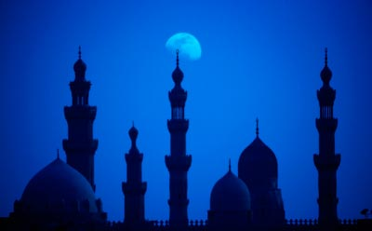
ПРИНЯТИЕ ИСЛАМА ОГУЗАМИ
Огузы были язычниками. В результате интенсивных взаимоотношений с земледельцами оазисов на степные просторы постепенно стало проникать мусульманство. А в X веке огузы приняли ислам.

Slide 15
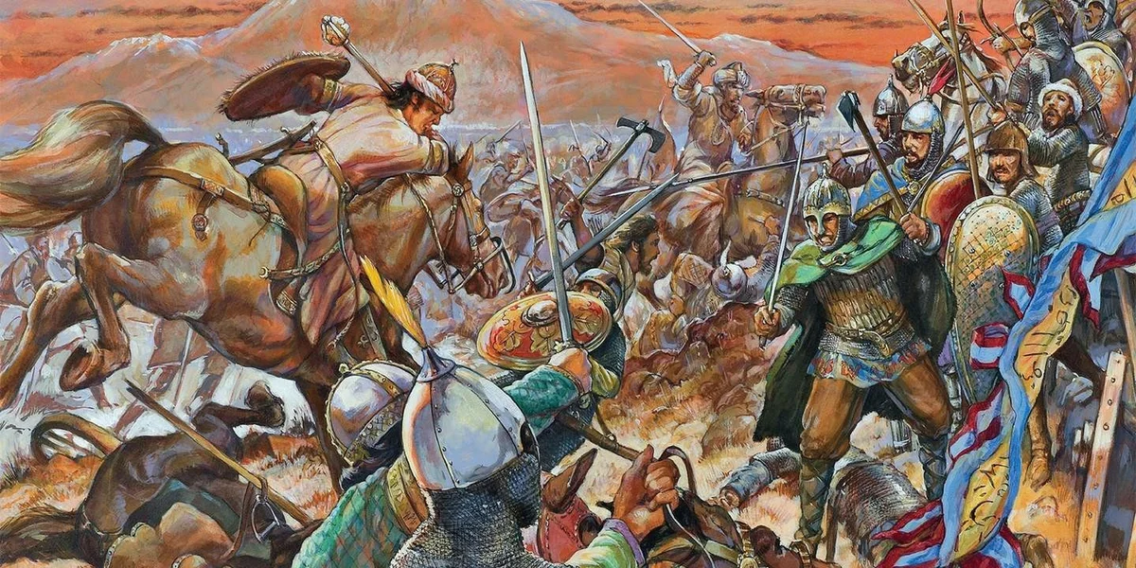
РАСПАД ГОСУДАРСТВА ОГУЗОВ
В первой четверти X века государство огузов распалось от сильного удара, нанесенного им с северо-востока половцами. После поражения огузы были вынуждены оставить родные просторы. Часть их под общим названием "тюрки" двинулась на запад и обосновалась в степях Северного Кавказа.

Slide 16
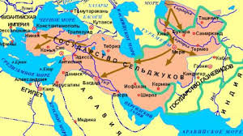
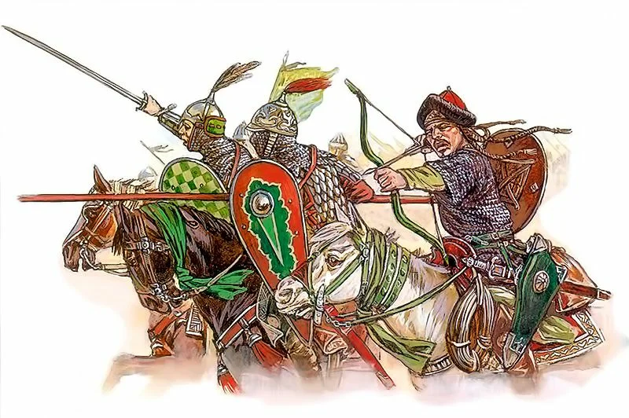
ДВИЖЕНИЕ ОГУЗСКИХ ПЛЕМЕН В МАЛУЮ АЗИЮ
Другая часть, через Мавераннахр двинулась на юго-запад. Эти огузские племена, получившие название "сельджуки" по имени своего предводителя и основателя династии Сельджукидов, начали постепенно покорять одну за другой страны Передней Азии.

Slide 17
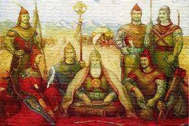
ИЗМЕНЕНИЯ В ЖИЗНИ НАРОДОВ ВОСТОКА
Государства Карлуков и государство Огузов оказали большое влияние не только на Мавераннахр, но и на политическую жизнь народов всего Среднего Востока и Передней Азии. Вместе с тем, их воинственное население своим образом жизни и степными традициями оставило значительный след в этнической истории многих народов.

Slide 18
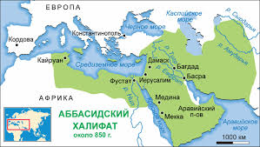
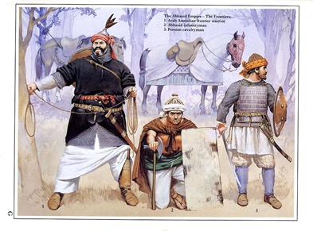
ПРИВЛЕЧЕНИЕ МЕСТНОЙ ЗНАТИ К УПРАВЛЕНИЮ ГОСУДАРСТВОМ
В конце VIII — начале IX века сложная обстановка в Арабском халифате вынудила Аббасидов изменить отношение к Мавераннахру и Хорасану. Они стали привлекать местную аристократию к управлению восточными областями, пытаясь их руками удержать эти области в повиновении. Аристократия Мавераннахра и Хорасана не только удерживала власть, но и стала претендовать на главенствующую роль в государстве.

Slide 19
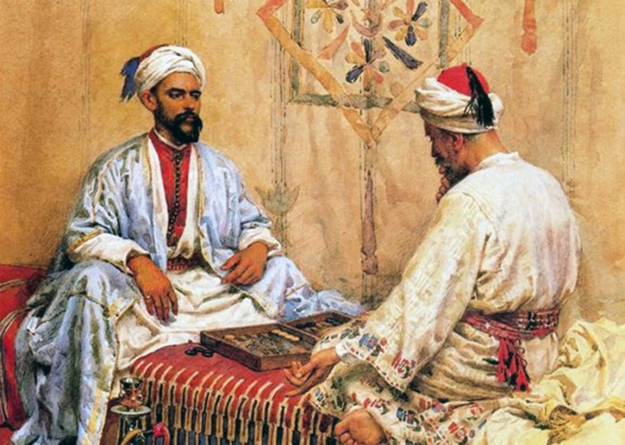
БОРЬБА ЗА ВЛАСТЬ В АРАБСКОМ ХАЛИФАТЕ
После смерти Харуна ар-Рашида в 809 г. началась борьба за престол между его наследниками –Амином и Маъмуном. Арабы из центральных областей халифата способствовали восхождению на престол Амина.Это вызвало недовольство Маъмуна и он начал борьбу против Амина.

Slide 20
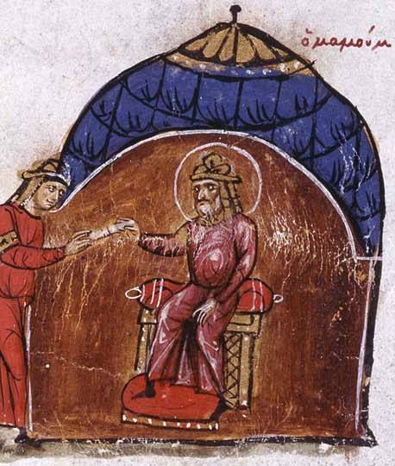
ВОЗВЫШЕНИЕ ТАХИРА ИБН ХУСЕЙНА
Когда халиф Маъмун был еще наместником Хорасана, большой авторитет при его дворе приобрелТахир ибн Хусей правитель Гератской области. Тахир ибн Хусейн родился неподалеку от города Герата, в знатной семье хорасанского декханина .

Slide 21
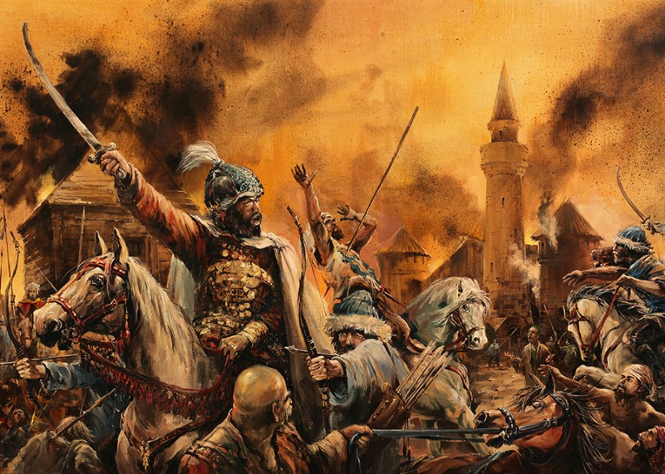
ЗАХВАТ БАГДАДА ТАХИРОМ ИБН ХУСЕЙНОМ
В 811 году в войне наследников за власть в халифате Тахир командовал войсками Маъмуна.
В 813 году он захватил Багдад и помог Маъмуну взойти на престол.

Slide 22
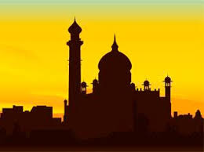
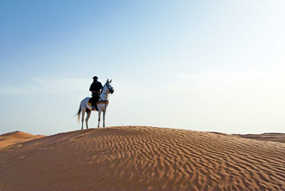
ВОЗВЫШЕНИЕТАХИРА ИБН ХУСЕЙН
В награду Тахир ибн Хусейн был назначен главнокомандующим халифата, затем наместником Месопотамии, начальником гарнизонов в Багдаде и главным мирабом (управляющим водным хозяйством) Ирака.

Slide 23
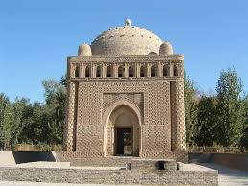
ПОДДЕРЖКА ПРАВИТЕЛЕЙ МАВЕРАННАХРА
Маъмун не забыл и заслуги поддерживавших его в Мавераннахре Саманидов. Он назначил эмирами некоторых городов Мавераннахра внуков саман-худата: Нуху достался Самарканд, Ахмаду — Фергана, Яхъе — Шаш, Ильясу - Герат. Братья Саманиды из ежегодного хараджа с Мавераннахра отправляли в казну халифата большие денежные средства.

Slide 24
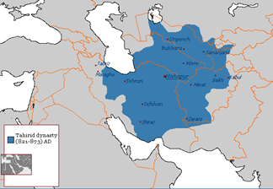
ОБРАЗОВАНИЕ ГОСУДАРСТВА ТАХИРИДОВ
В 821 году Тахир ибн Хусейн был назначен наместником Хорасана и Мавераннахра. Не прошло и года, когда он отдал приказ не упоминать имени халифа в пятничной хутбе, что означало объявление независимости. Таким образом, управление Хорасаном и Мавераннахром стало наследственным для дома Тахиридов.

Slide 25
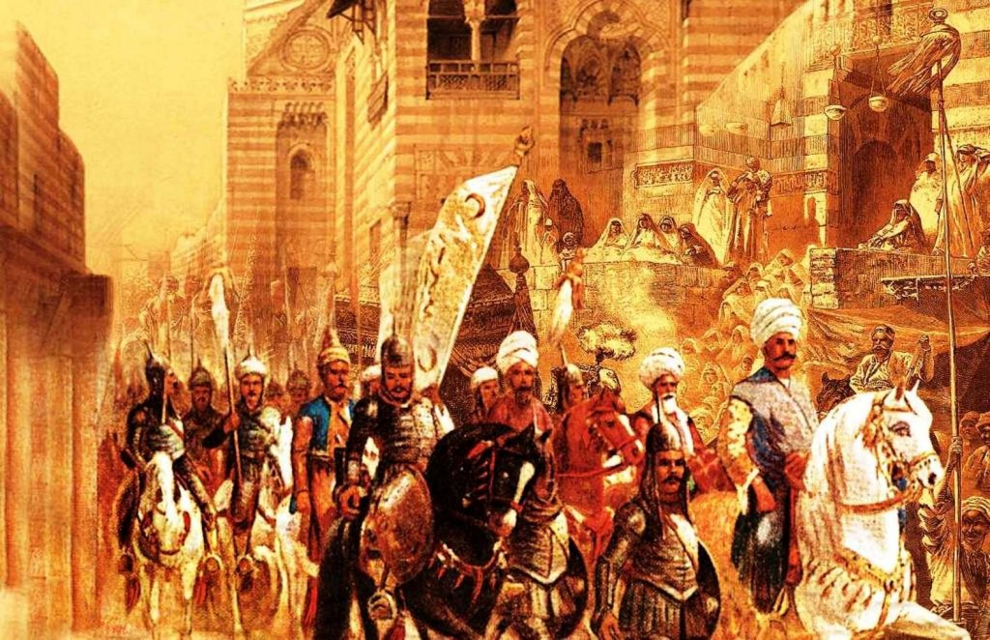
ПОЛИТИЧЕСКИЕ СОБЫТИЯ В ХОРАСАНЕ
После смерти Тахира ибн Хусейна государством правили его сыновья Талха и Абдул Аббас Абдуллох.В правление последнего столица была перенесена из Мерва в Нишапур.

Slide 26
ВОЗВЫШЕНИЕ ДИНАСТИИ САМАНИДОВ
По отношению к Мавераннахру Тахириды в определенной мере признали законность назначения эмирами потомков саман-худата в некоторые города и области древнего Турана.
Саманиды, в свою очередь, подчиняясь Тахиридам, мирно правили страной. Таким образом прекращалась зависимости Хорасана и Мавераннахра от халифата и шло политическое признание двух местных династий

Slide 27
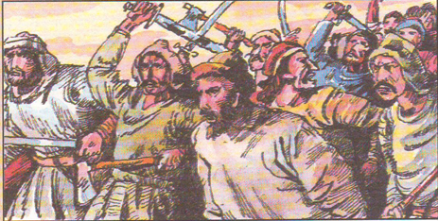
Ухудшение положения населения
При Тахиридах положение населения было тяжелым . Народ устал от произвола, от непомерных налогов и поднял восстание. Особое участие в этом принимали отряды газиев (борцов за веру).

Slide 28
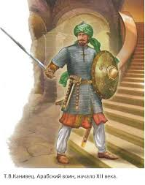
ОТРЯДЫ ГАЗИЕВ В ХОРАСАНЕ
С целью защиты от набегов кочевников в Хорасане были созданы специальные отряды газиев – борцов за веру. В ряды газиев вступали разорившиеся земледельцы и ремесленники. Газии составляли опору и в то же время предмет беспокойства для местных правителей. Газии часто являлись активными участниками народных восстаний.

Slide 29
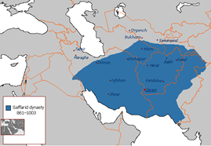
КОНЕЦ ПРАВЛЕНИЯ ТАХИРИДОВ
В конце IX века вооруженные отряды газиев стали ядром большого народного восстания.
Предводителями восстания были братья Якуб ибн Лейс и Амр ибн Лейс. В 873 году они захватили столицу Хорасана Нишапур. В результате власть перешла к другой династии Саффаридам

Slide 30
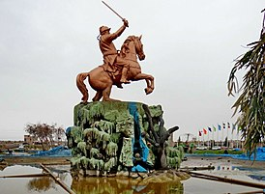
ЯКУБ ИБН ЛЕЙС
В 874 г. халиф, признавая совершившийся факт, вынужден был поручить Якубу управление всем Хорасаном.
Руководитель восстания Якуб ибн Лейс имел прозвище Саффар означает «медник»
До конца жизни Якуб оставался неприхотливым воином, носил простую одежду из хлопчатобумажной ткани, не признавал ковров и паласов, сидел на земле, спал на старой попоне, положив под голову щит и свернутое знамя. Только в торжественных случаях, особенно при приеме послов, он был окружён гвардией, набранной из лучших воинов. Якуб решал все дела единолично и ни с кем не разделял управления.

Slide 31
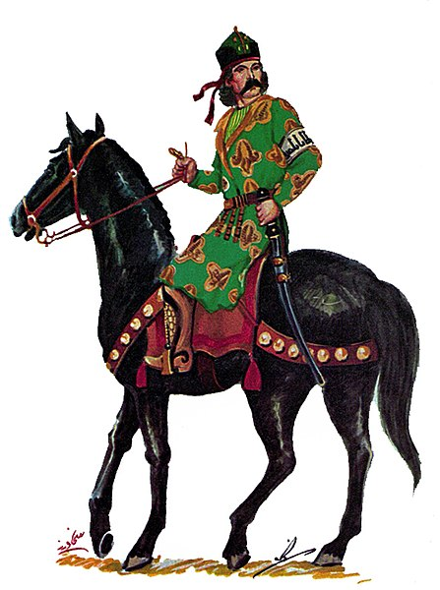
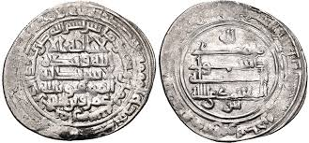
Успехи Якуба ибн Лейса не улучшили тяжелого положения простых тружеников, с помощью которых он достиг власти. Якуб опирался преимущественно на мелких и средних феодальных землевладельцев. В завоеванных им областях он оставил без какого-либо изменения существовавший там ранее режим и не уменьшил размер подати, тяжелым бременем ложившейся на земледельцев.

Slide 32
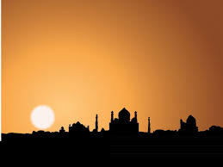
выводы
Таким образом ,в Хорасане власть перешла к другой династии – Саффаридам.
Мавераннахр отделился от Хорасана , и появилась возможность полного восстановления независимости.

Slide 33
САМОСТОЯТЕЛЬНАЯ РАБОТА
Прочитать § 12. устно ответить на вопросы к параграфу.
Заполнить в тетрадях таблицу на стр. 45.

